Slide 1
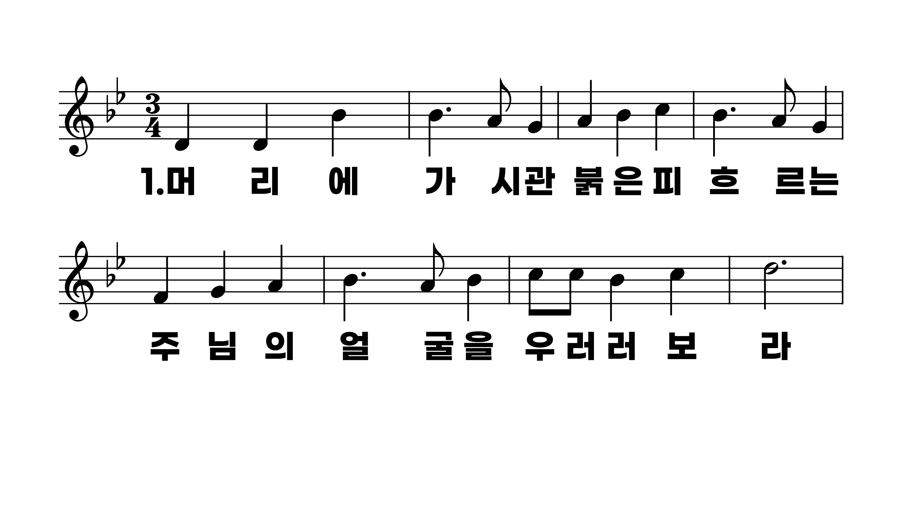
156장 머리에 가시관 붉은 피 흐르는
1.머리에가시
2.채찍에상하
3.골고다언덕

Slide 2
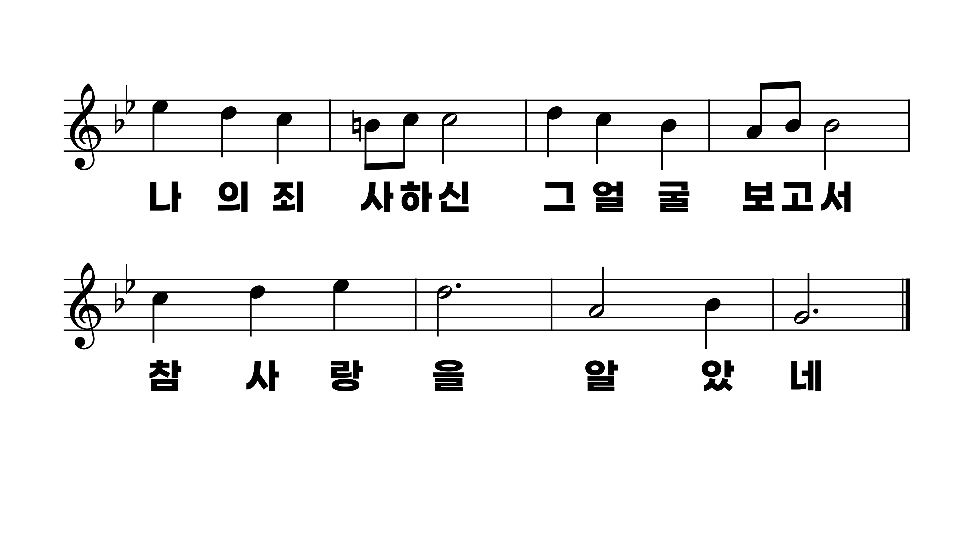
156장 머리에 가시관 붉은 피 흐르는
1.머리에가시
2.채찍에상하
3.골고다언덕

Slide 3
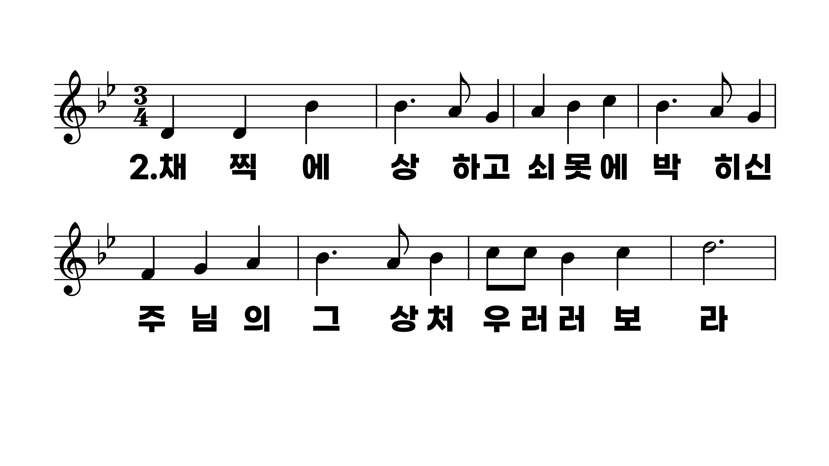
156장 머리에 가시관 붉은 피 흐르는
1.머리에가시
2.채찍에상하
3.골고다언덕

Slide 4
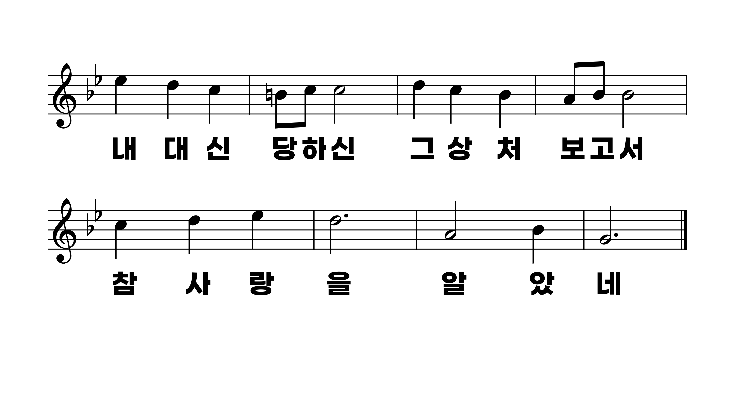
156장 머리에 가시관 붉은 피 흐르는
1.머리에가시
2.채찍에상하
3.골고다언덕

Slide 5
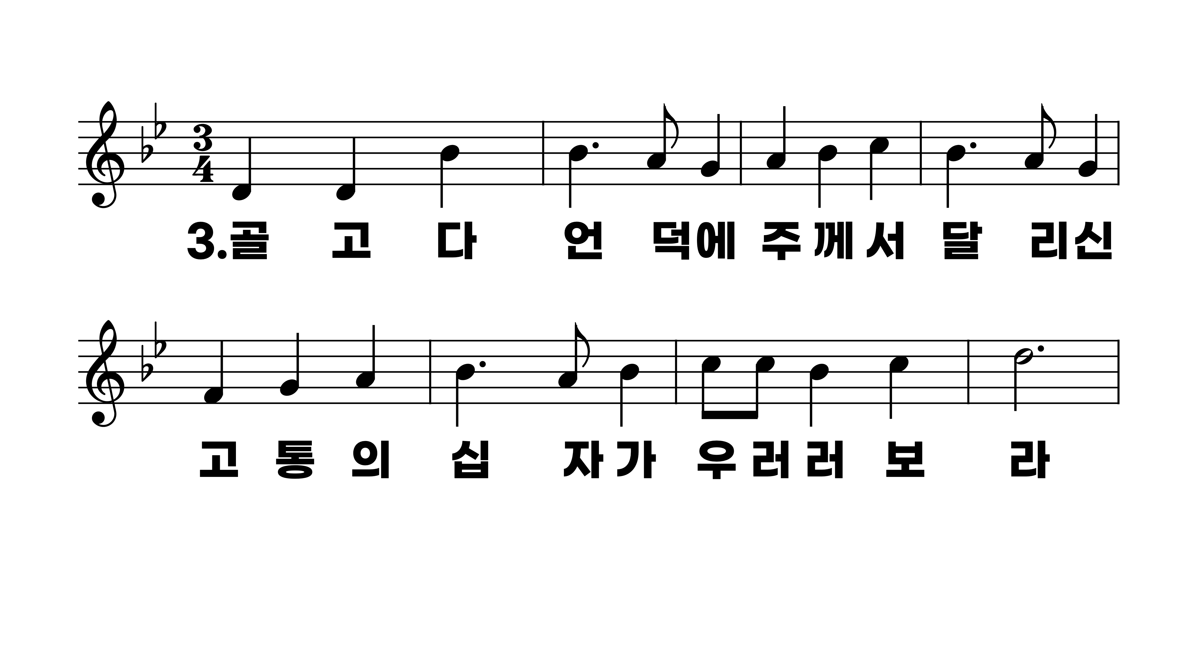
156장 머리에 가시관 붉은 피 흐르는
1.머리에가시
2.채찍에상하
3.골고다언덕

Slide 6
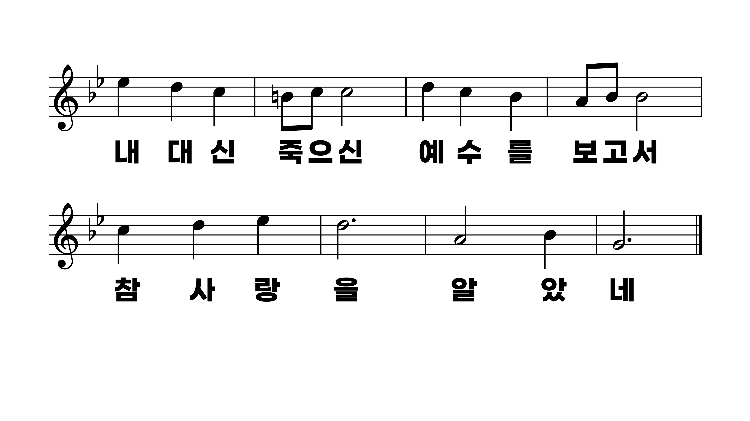
156장 머리에 가시관 붉은 피 흐르는
1.머리에가시
2.채찍에상하
3.골고다언덕

